Slide 1
BERCSÉNYI MIKLÓS KATOLIKUS GIMNÁZIUM ÉS KOLLÉGIUM, ÁLTALÁNOS ISKOLA, ÓVODA PÁNTHY ENDRE KATOLIKUS ÁLTALÁNOS ISKOLA TAGINTÉZMÉNYE

Slide 2
A katolikus oktatás 2010-ben indult újból útjára Törökszentmiklóson. Iskolánk katolikus szellemű iskolaként 60 év után kezdhette meg működését.

Slide 3
2012. szeptember 1-jével az akkor már szintén az Egri Főegyházmegye fenntartásában lévő Bercsényi Miklós Katolikus Gimnázium és Kollégiummal, valamint a Szent Kristóf Óvodával együtt többcélú intézménnyé olvadt össze.

Slide 4
Iskolánk tehát a múltba engedi vissza gyökereit, s a jelenben építkezve teljesítette ki magát, hogy a jövő nemzedékét nevelje. Az egykori múlt és a katolikus oktatási hagyományok is köteleznek bennünket.

Slide 5
AZ ÉPÜLET ÉS A TANTESTÜLET PROFILJA
ISKOLÁNK NAPPALI RENDSZERŰ ÁLTALÁNOS MŰVELTSÉGET MEGALAPOZÓ KÉPZÉST FOLYTAT, NYOLC ÉVFOLYAMOS RENDSZERBEN. INTÉZMÉNYÜNK ÉPÜLETE AZ EGYKORI POLGÁRI FIÚISKOLA ÉPÜLETE VOLT. IDÉN MÁR 94. TANÉVÉT KEZDTE MEG.

Slide 6
Az épület évről évre szebb a folyamatos felújítások által. A tavalyi év folyamán az alsósok emeletén ablakcsere és világítás csere volt.
Az intézmény jól felszerelt, a felsős termekben interaktív táblák, az alsós termekben internet és projektor áll rendelkezésünkre. Az interaktív tanításhoz tabletet is tudunk biztosítani diákjainknak.

Slide 7
Intézményünk fő profilja az emelt természettudomány oktatás, melyet már első osztálytól emelt óraszámban tanulnak a gyerekek illetve 3. osztálytól emelt természetismeret fakultáció is van.

Slide 8
Az elmúlt években többször volt lehetőség arra, hogy a gyerekek csillagászati megfigyelésen vegyenek részt.
Több olyan pályázaton nyert táborban is részt vehettek, ahol különböző anyagokat, élőlényeket vizsgálhattak meg.

Slide 9
Iskolánkban már első osztályos koruktól angol nyelv és informatika oktatásban is részesülnek tanulóink.

Slide 10
Szakos ellátottságunk jelenleg nagyon jó. Több nyugdíjas kolléga is visszatért a pályára, hogy átadhassa tudását a fiatal generációnak.
A 4 testnevelés óra mellett 1 néptánc óra mozgatja meg a gyerekeket, melyet szakos néptánc tanár oktat.

Slide 11
Intézményünkben teátrum, rajz, énekkar és furulya szakkör működik.

Slide 12
Több, mint 20 éve működik a Boldog Diákévekért Alapítványunk, melynek bevételével diákjaink életét és tanulmányait segítjük.

Slide 13
Iskolánk, mint katolikus intézmény, a 10. tanévét kezdte meg. Ez idő alatt beépítette a mindennapi életébe azokat az értékeket, hagyományokat, célokat, feladatokat, melyek a közösség jónak vallott.

Slide 14
Számos olyan rendezvényt tartunk, melyek lebonyolításában, szervezésében a szülők és partnereink is egyaránt részt vesznek.

Slide 15
Hagyományaink:
Futball éjszakája
Városi Autómentes Nap
Családi Nap
Szent Gellért Nap
Erzsébet napi rózsaosztás
Egészséges életmód nap
Mikulás ünnepség
Farsang
Egyházi ünnepeink: advent, karácsony, húsvét, pünkösd
Lelki napok
Pánthy napok
Alapítványi gála és bál
Anyák napja
Apák napja
osztálykirándulások

Slide 16
CSALÁDI NAP

Slide 17
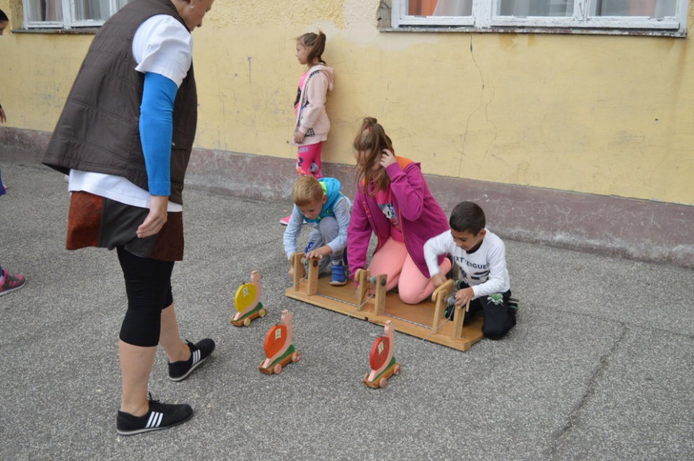
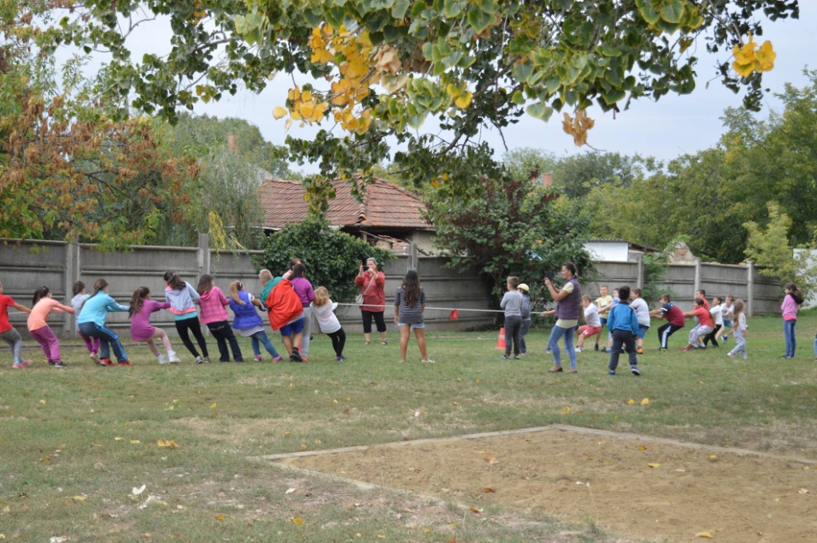

Slide 18
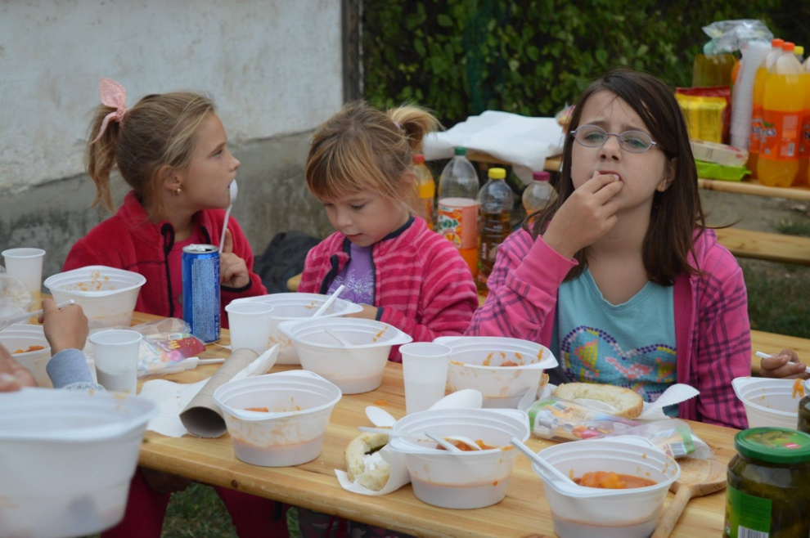
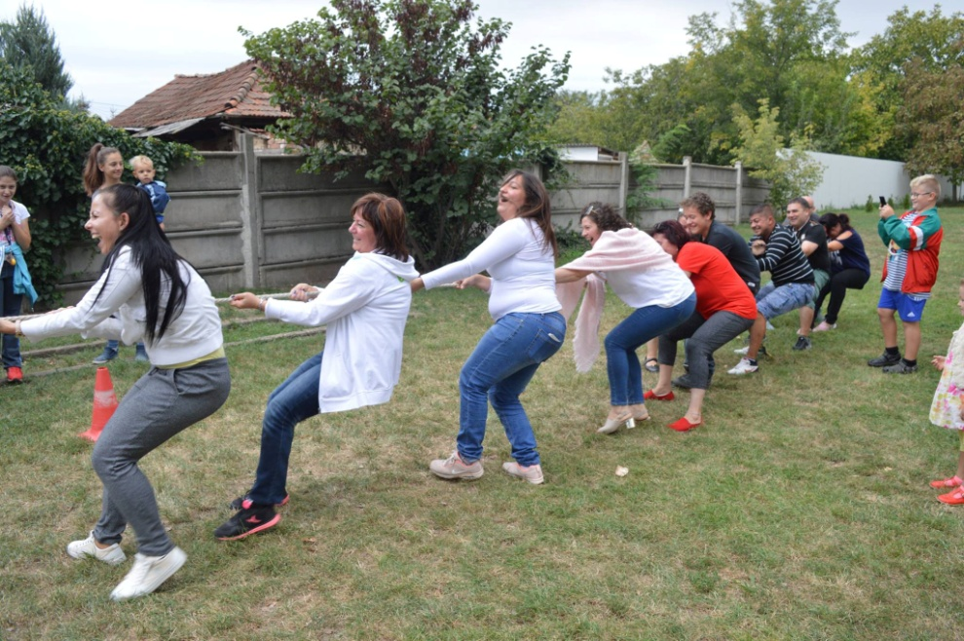

Slide 19
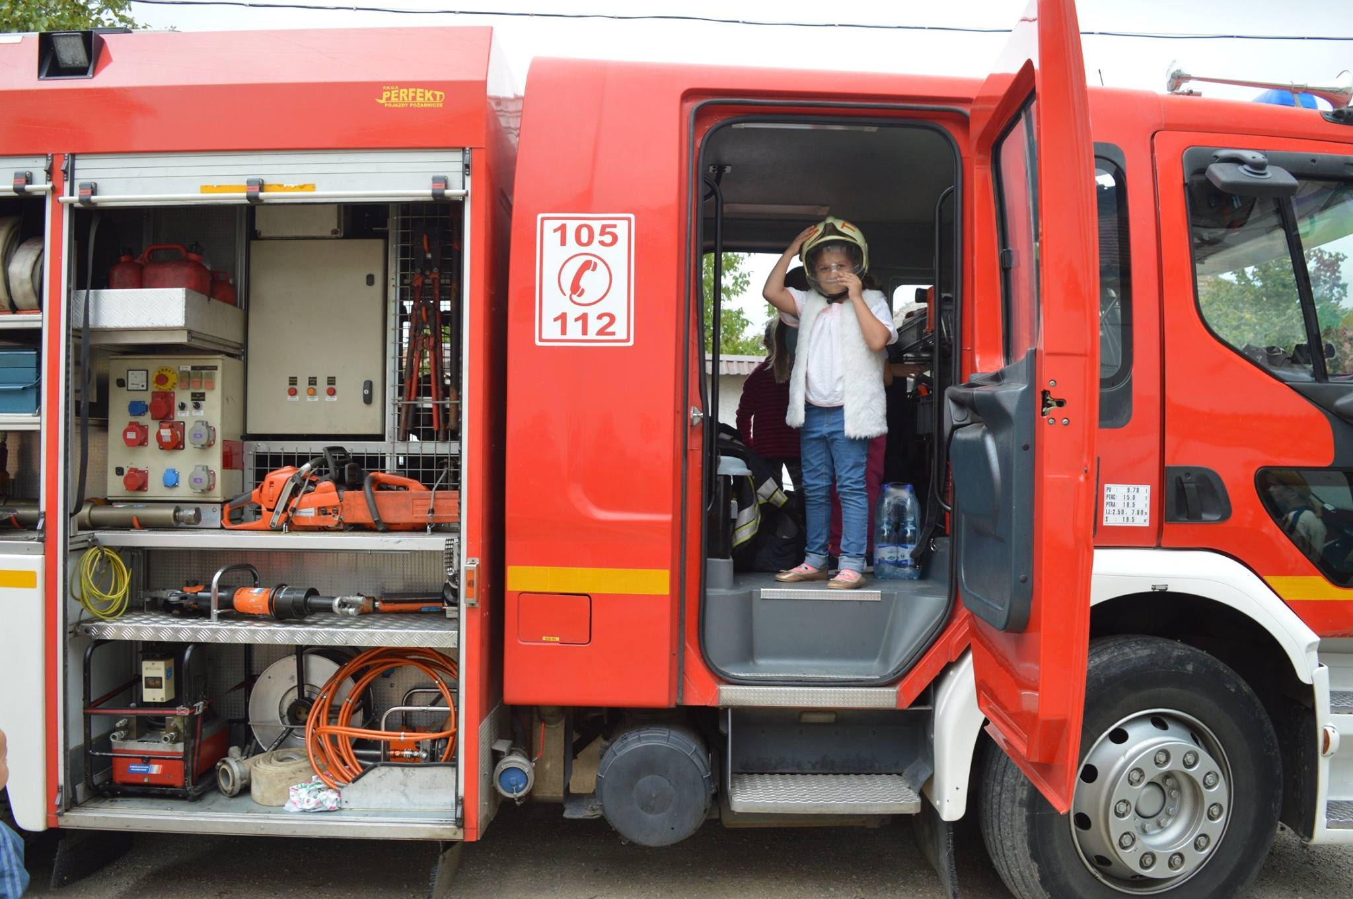

Slide 20
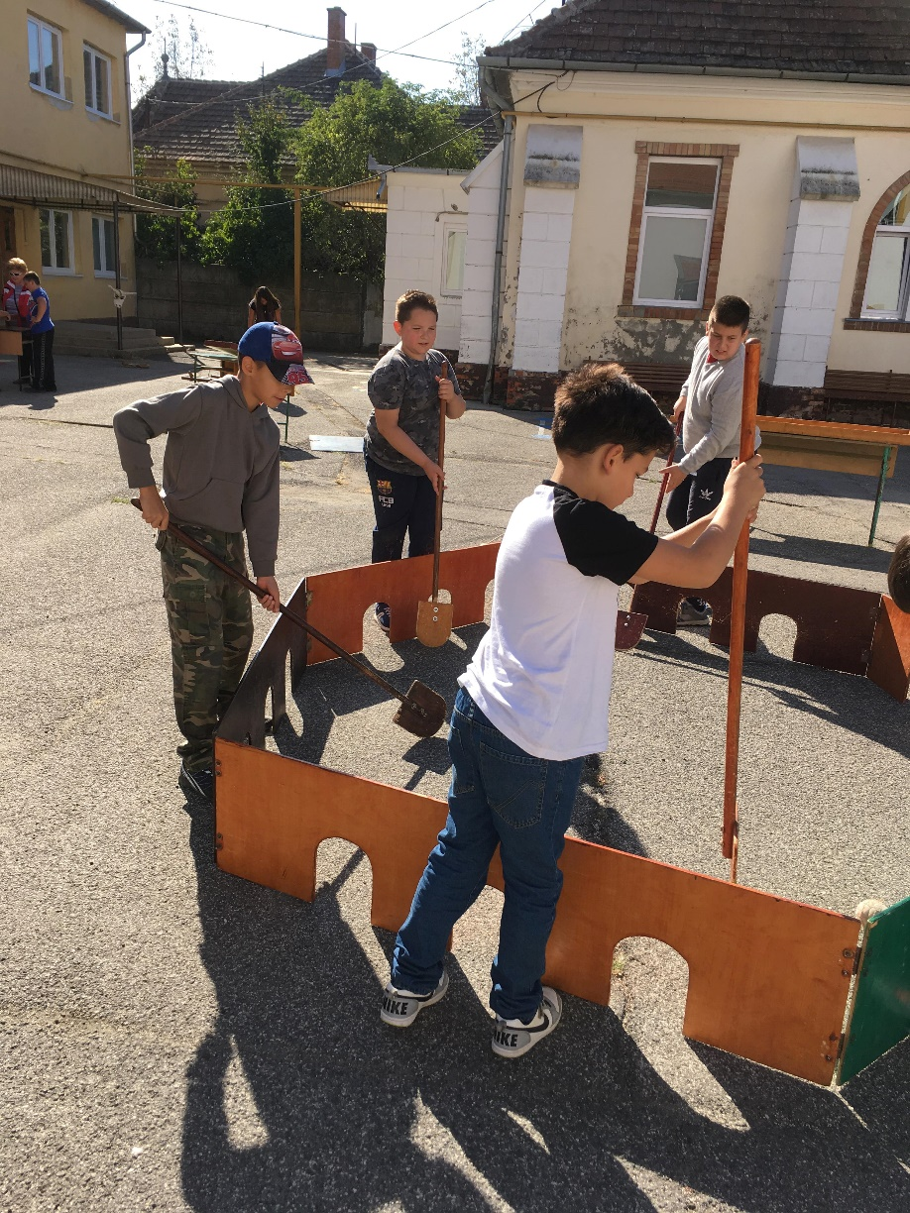
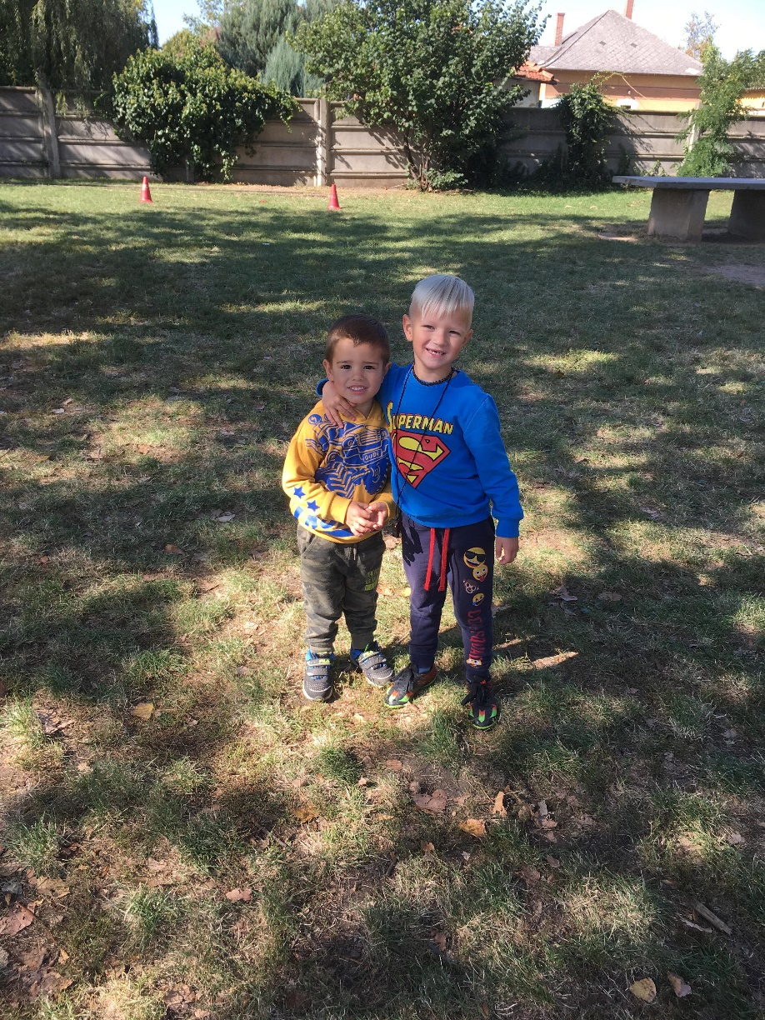

Slide 21
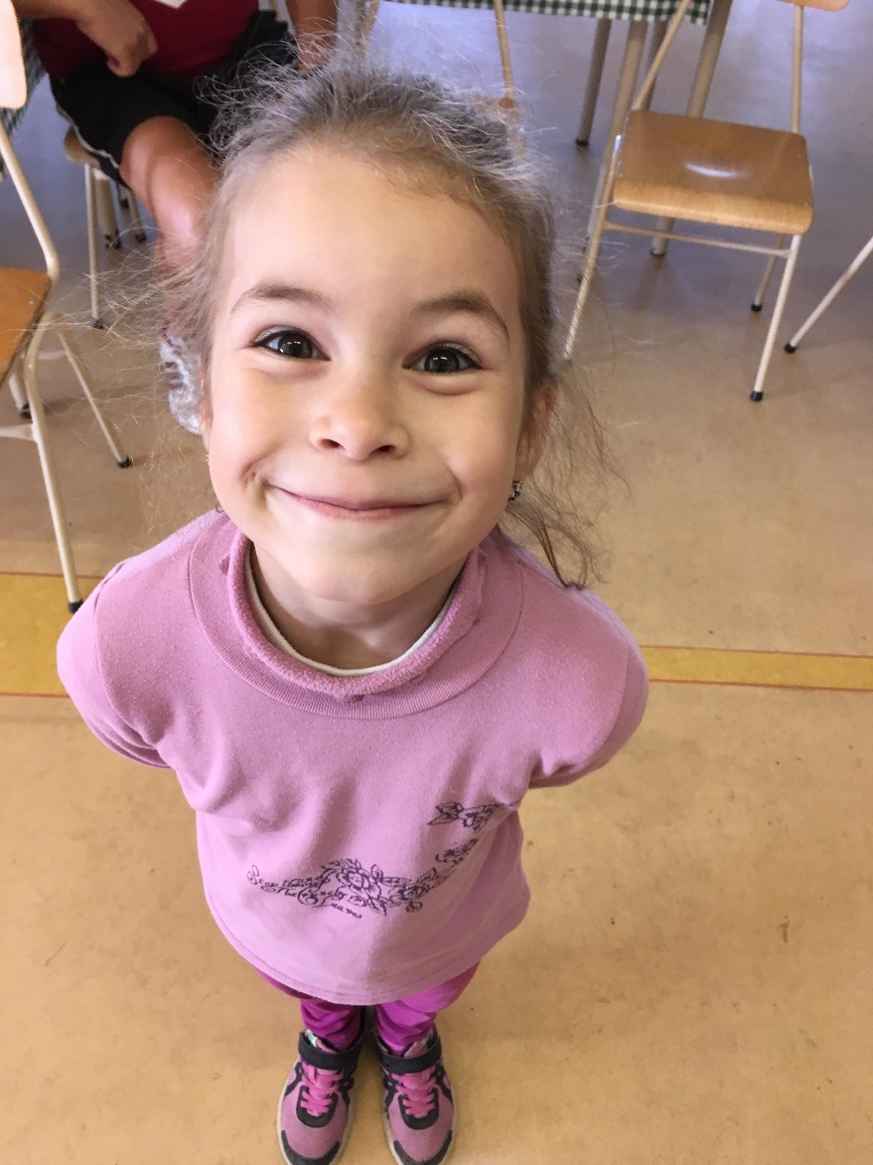
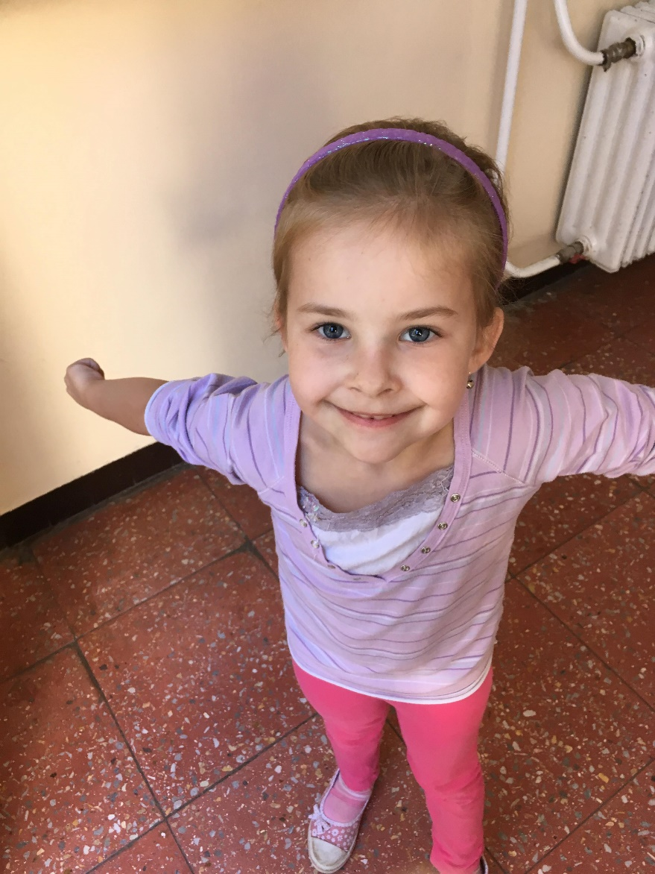

Slide 22
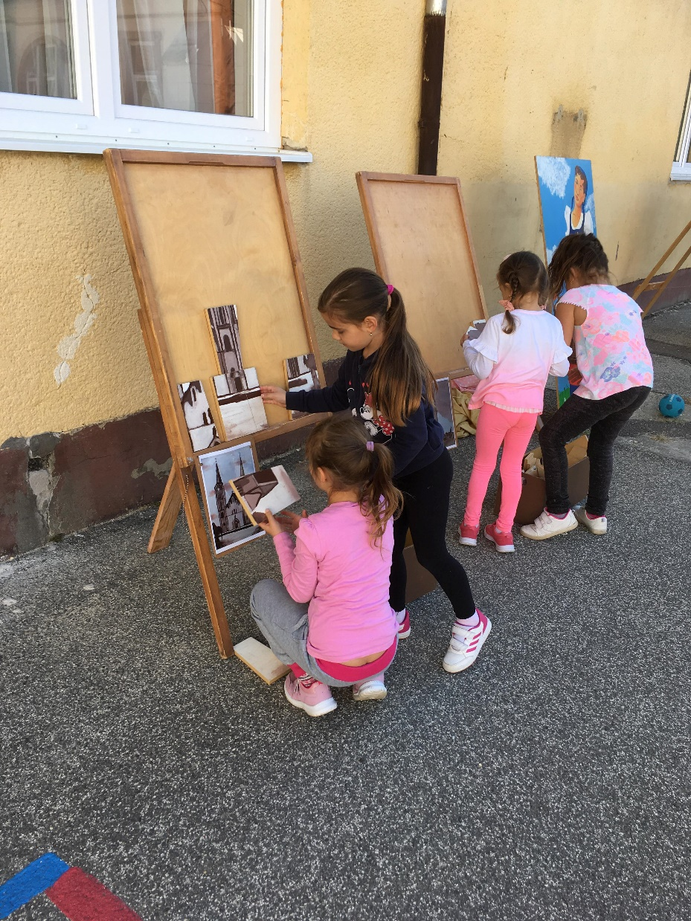
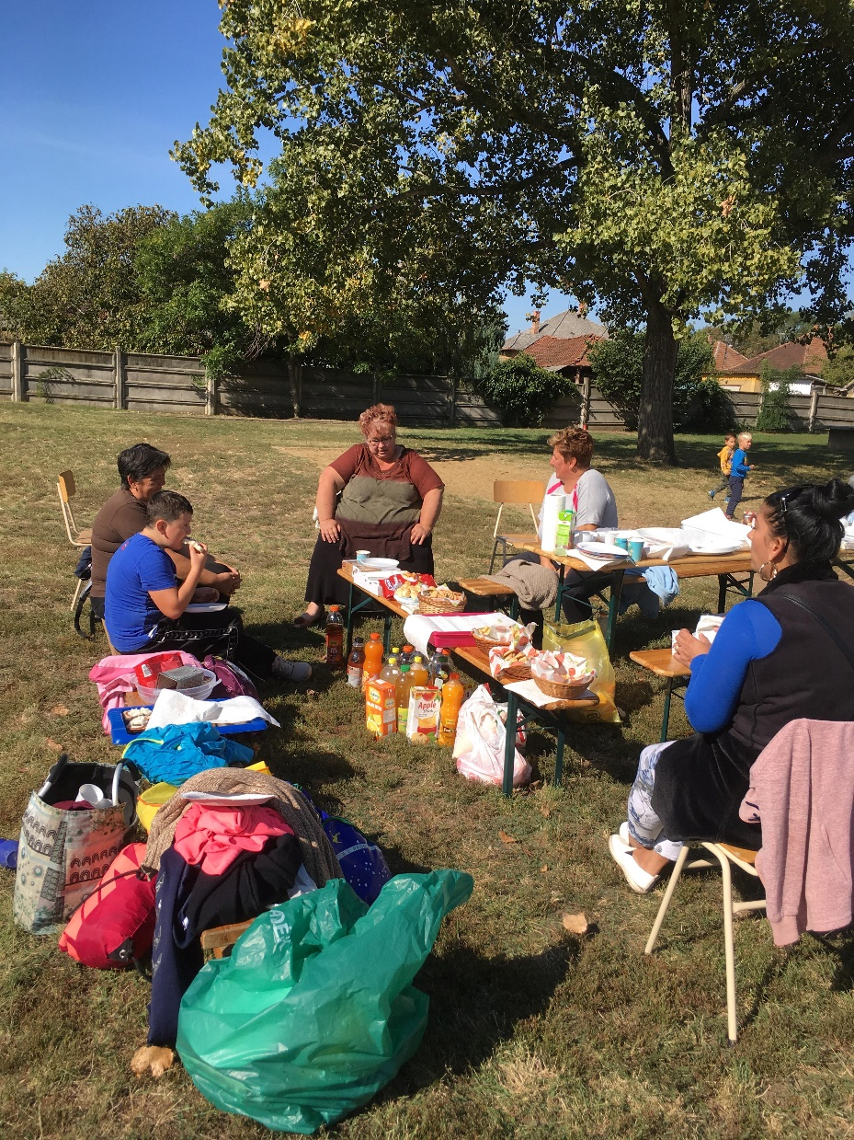

Slide 23
FURULYA BEMUTATÓ

Slide 24
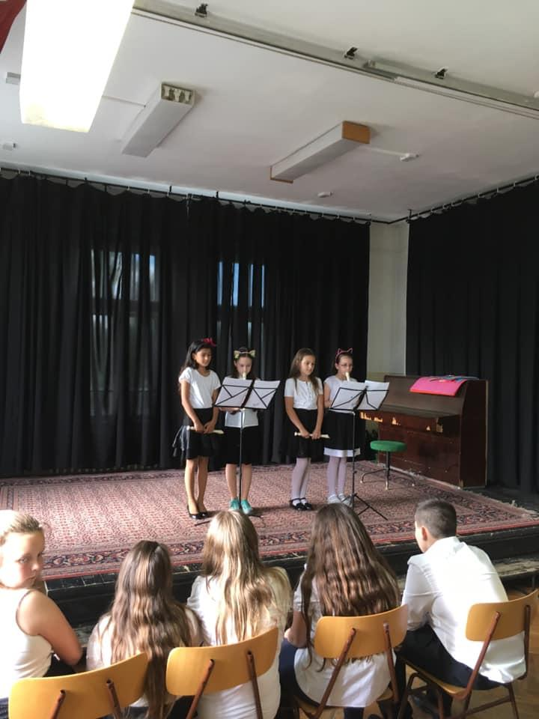

Slide 25
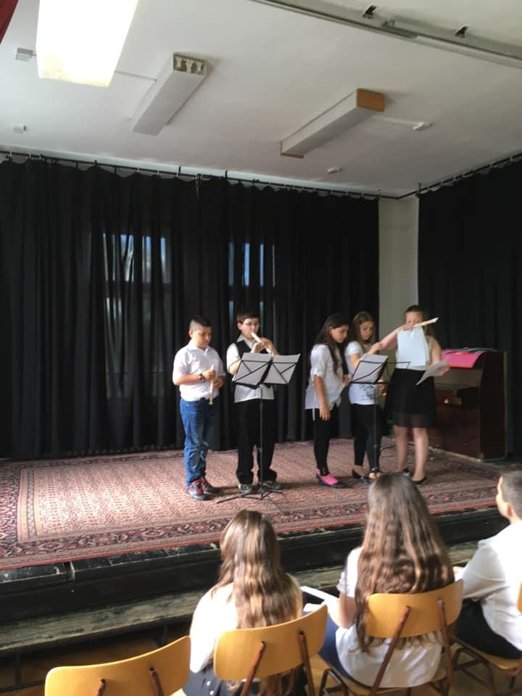

Slide 26
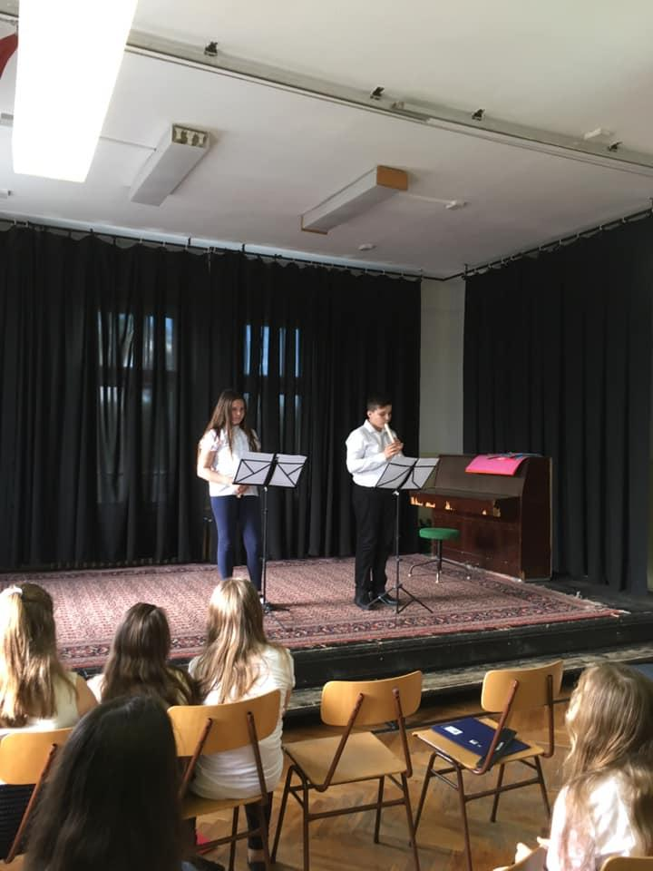

Slide 27
FARSANG

Slide 28
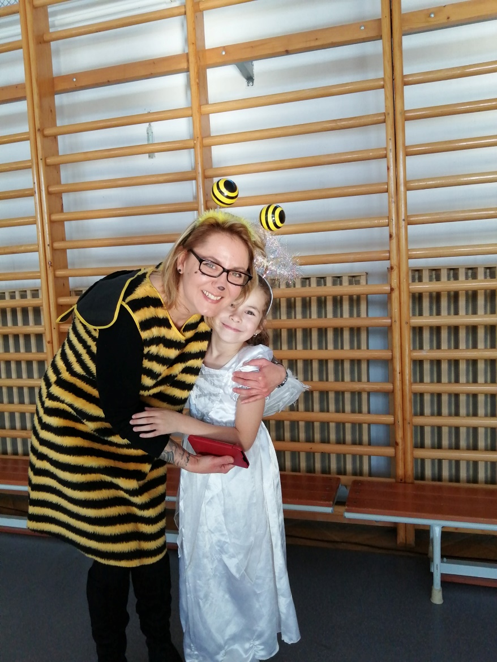
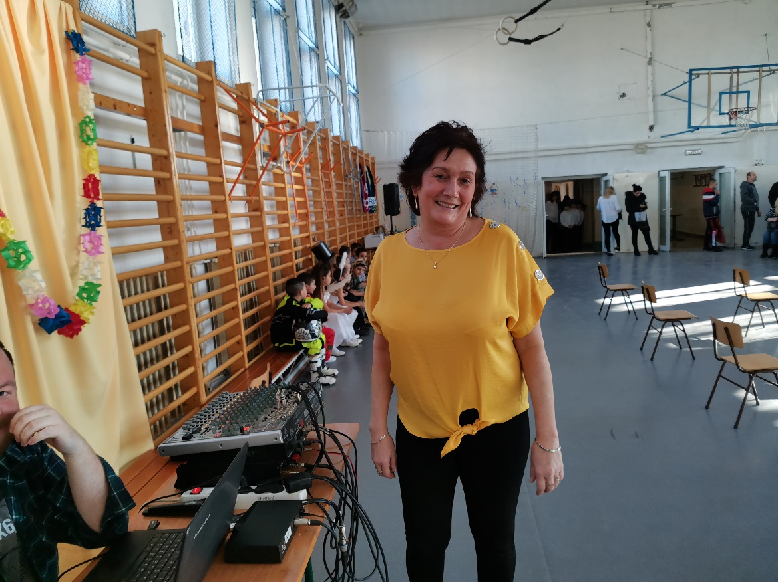

Slide 29
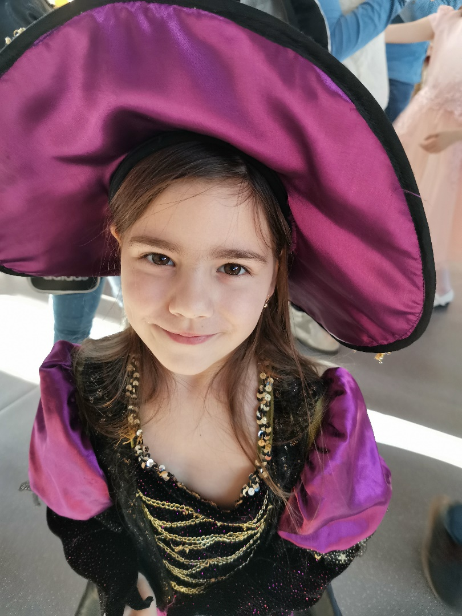
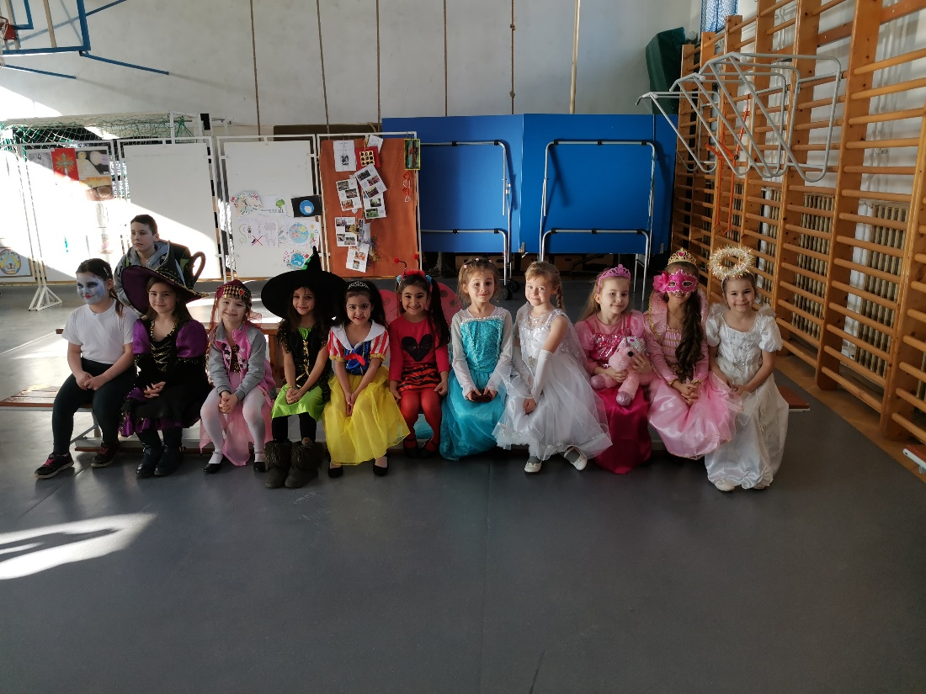

Slide 30
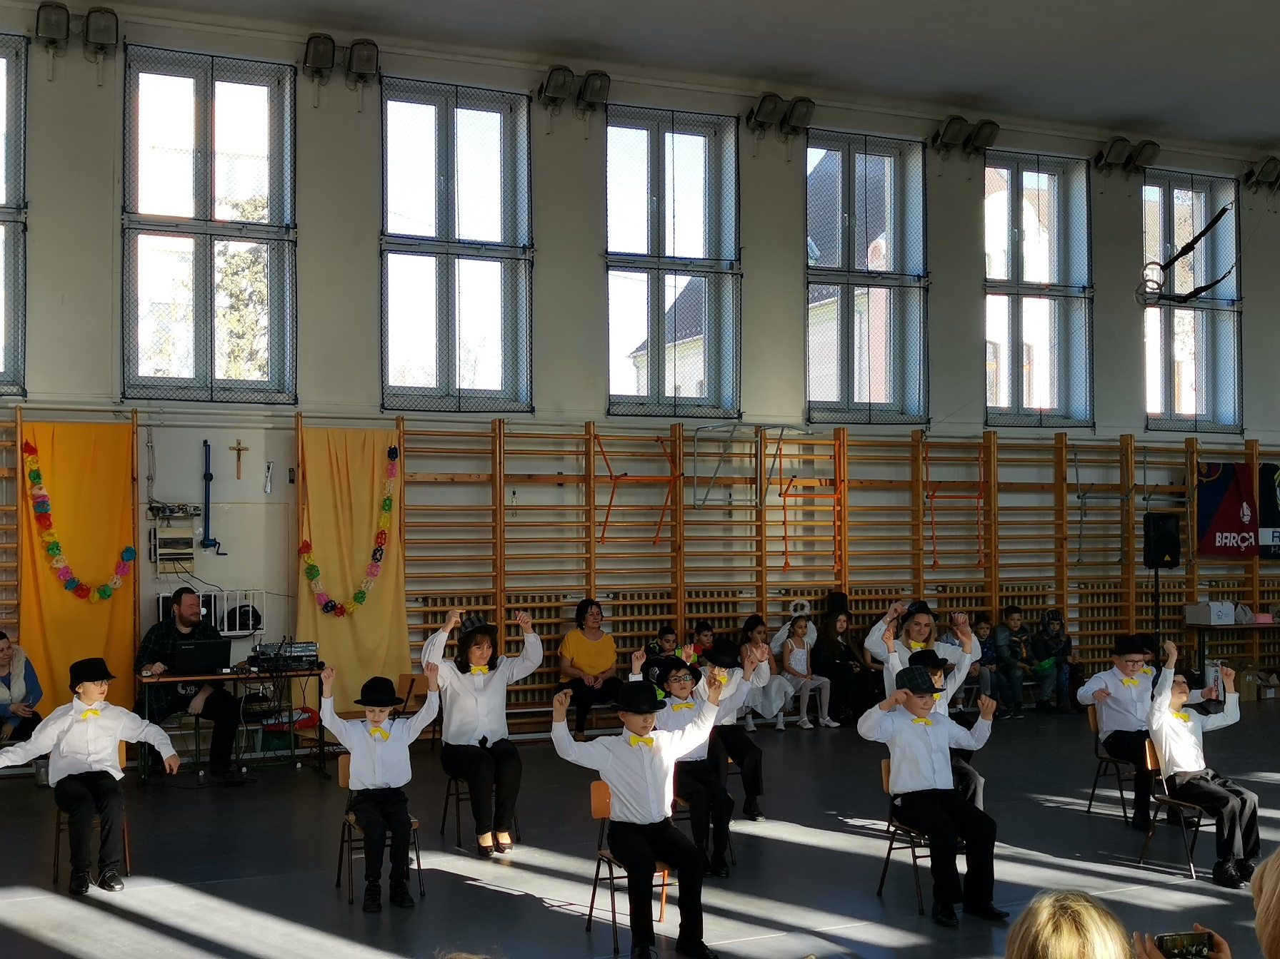

Slide 31
PÁNTHY NAPOK

Slide 32
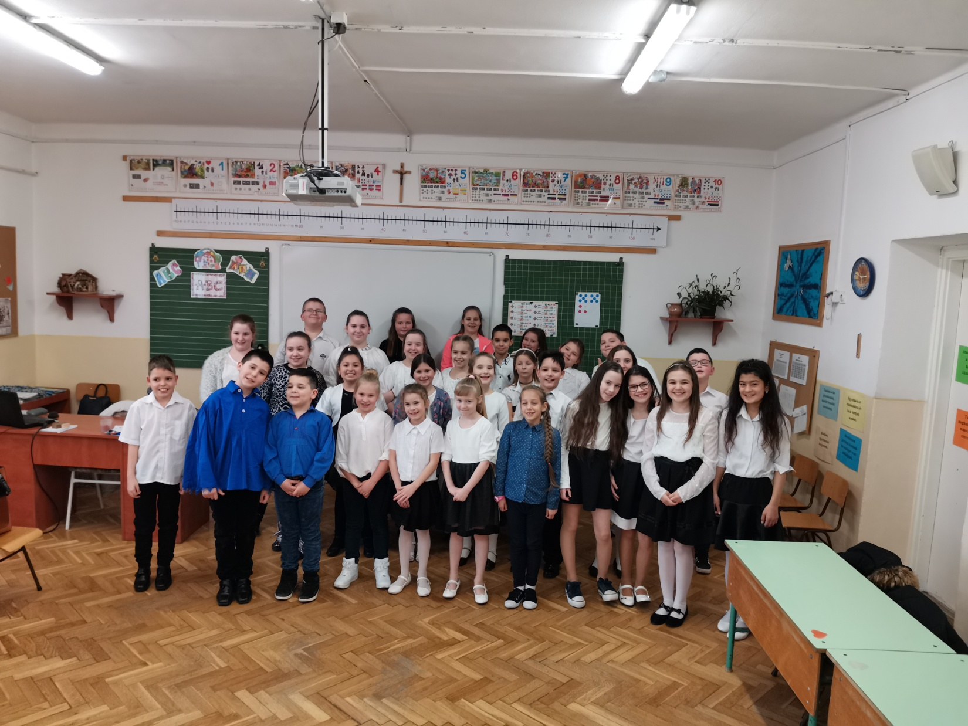

Slide 33
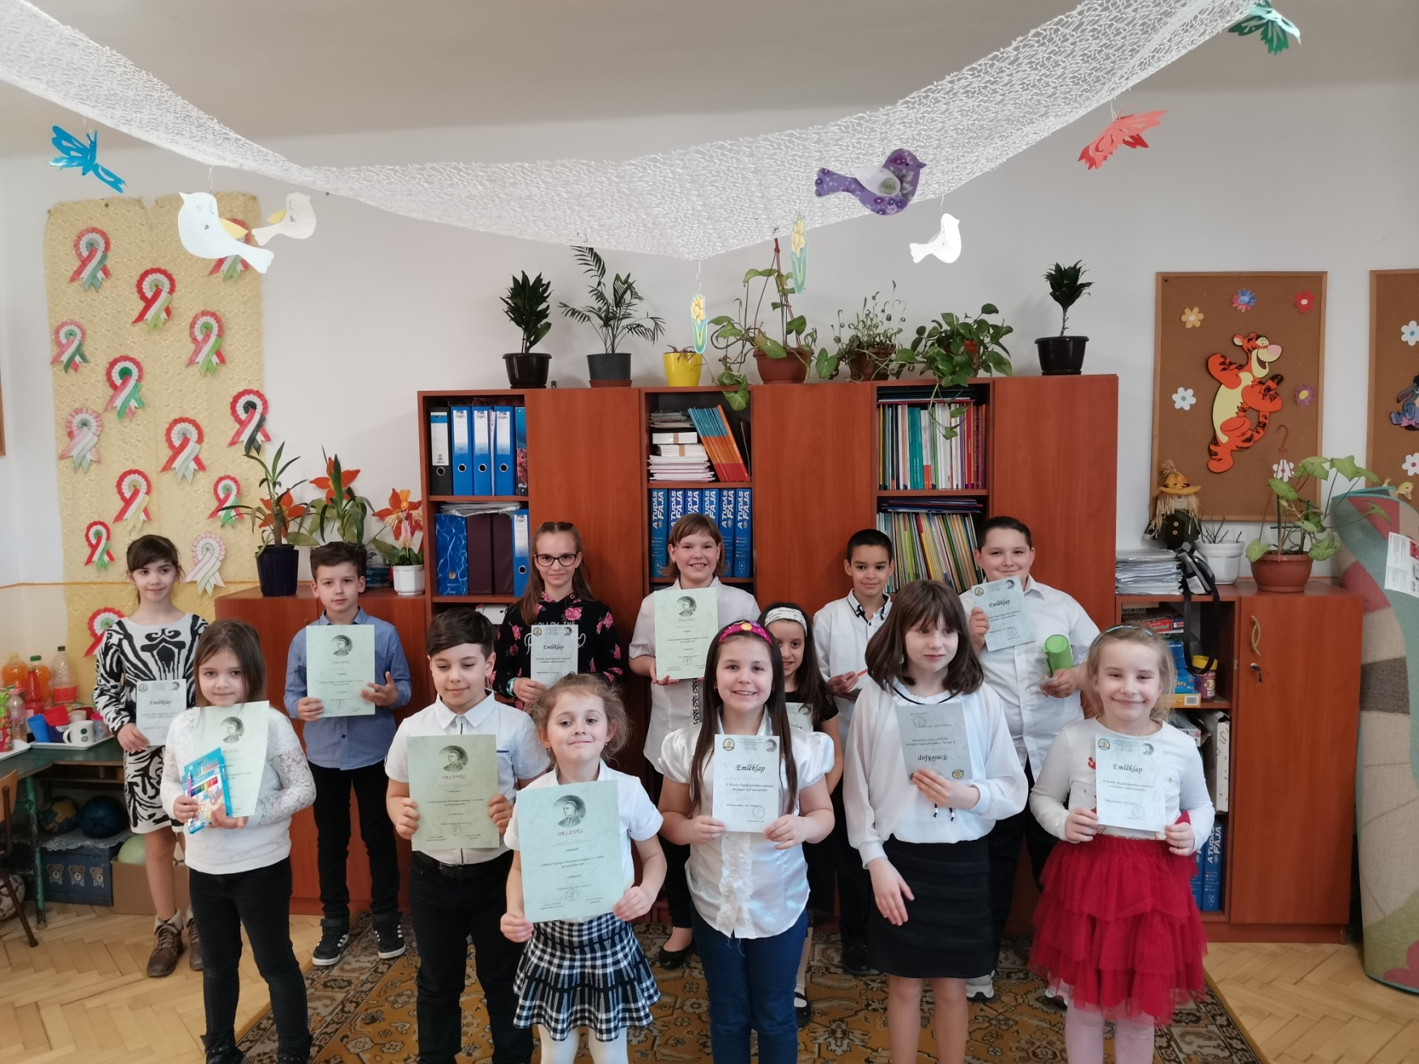

Slide 34
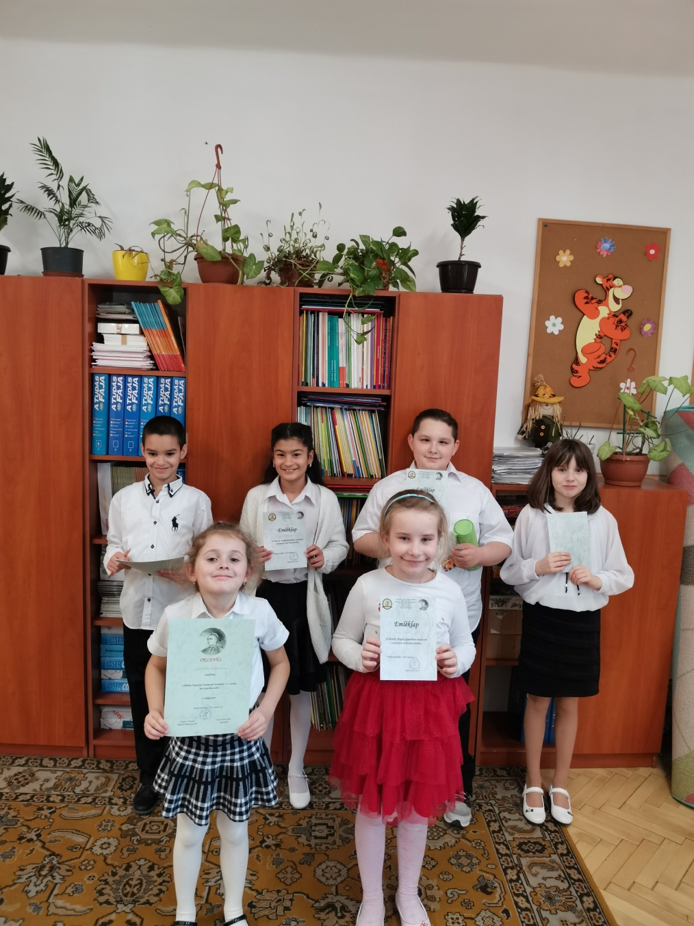

Slide 35
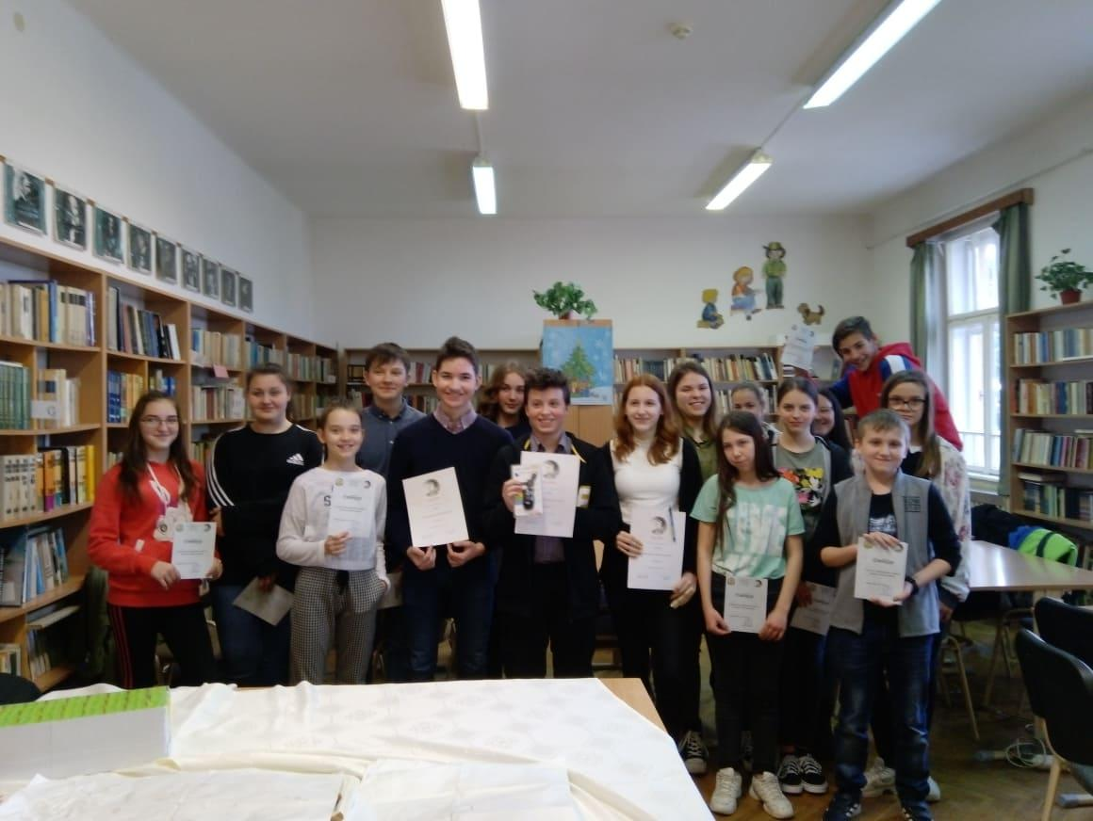

Slide 36
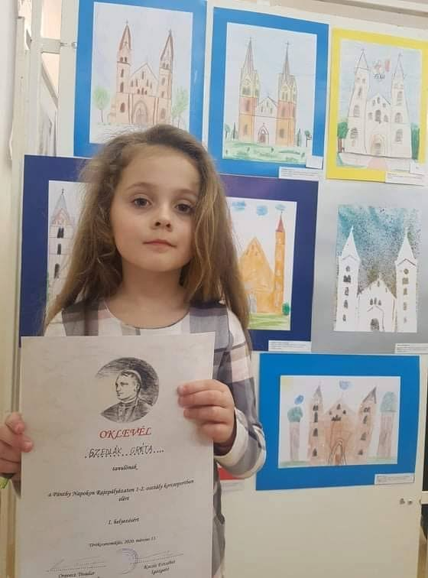
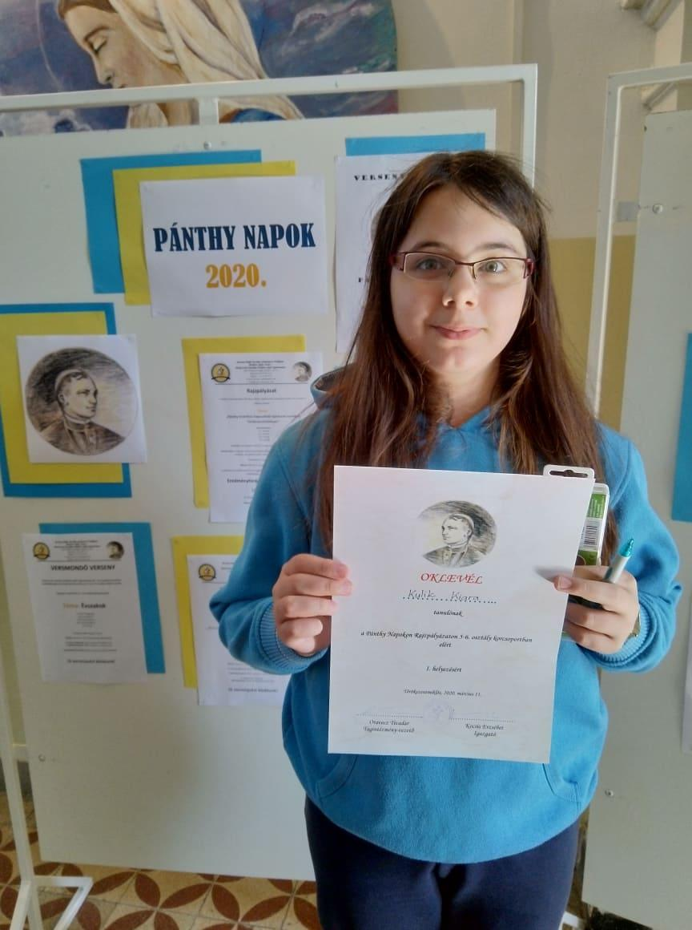

Slide 37
ALAPÍTVÁNYI GÁLA

Slide 38
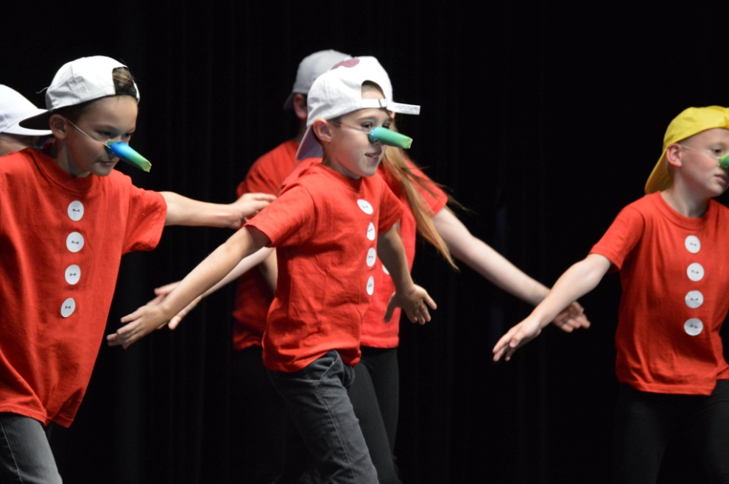
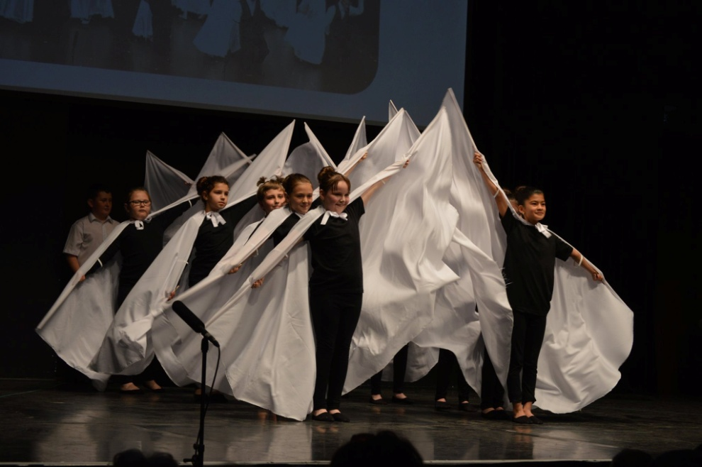

Slide 39
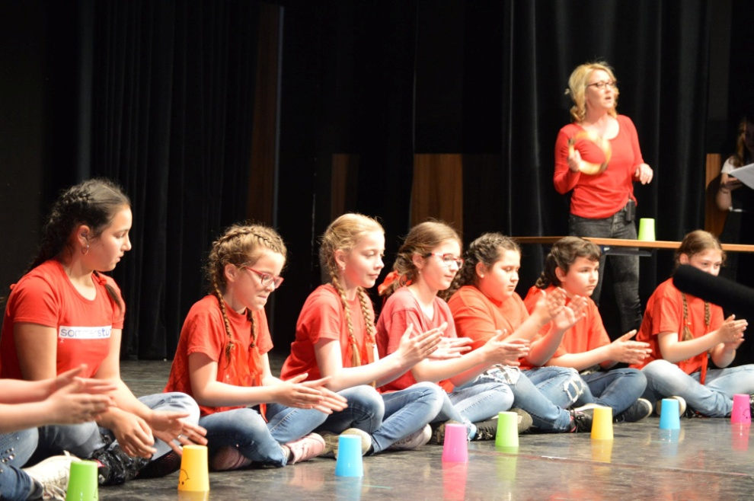
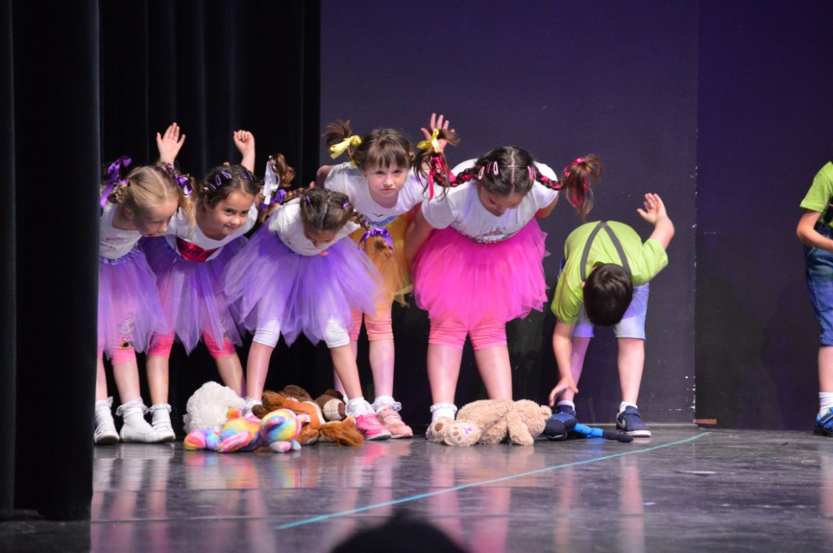

Slide 40
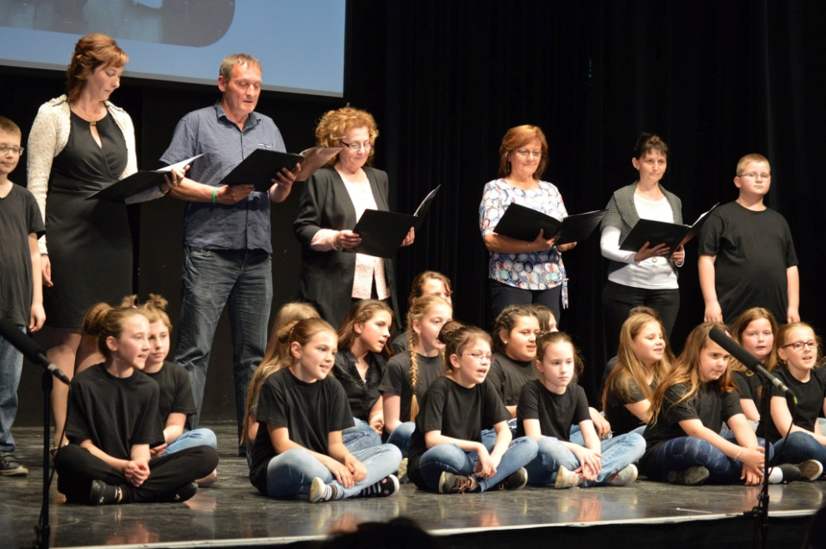
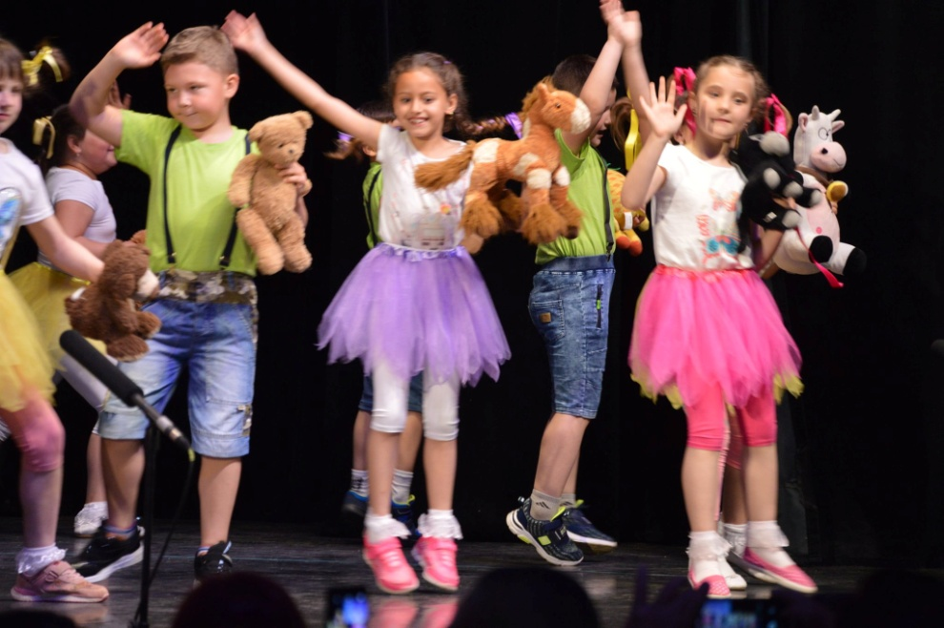

Slide 41
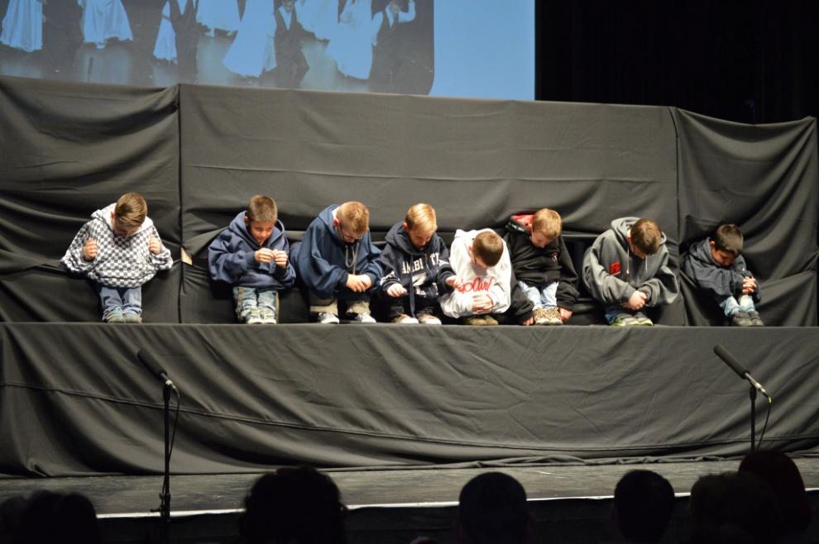

Slide 42
OSZTÁLYKIRÁNDULÁS

Slide 43
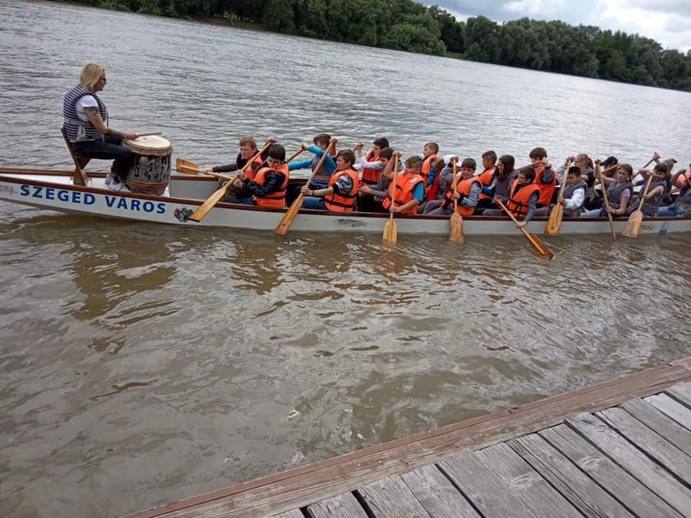
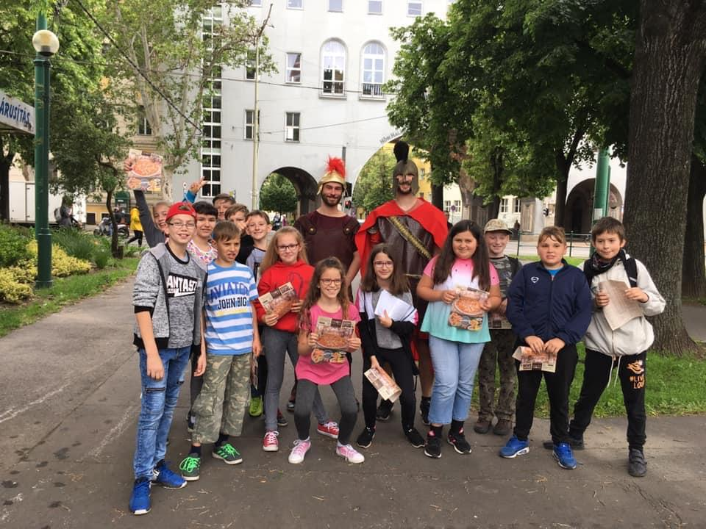

Slide 44
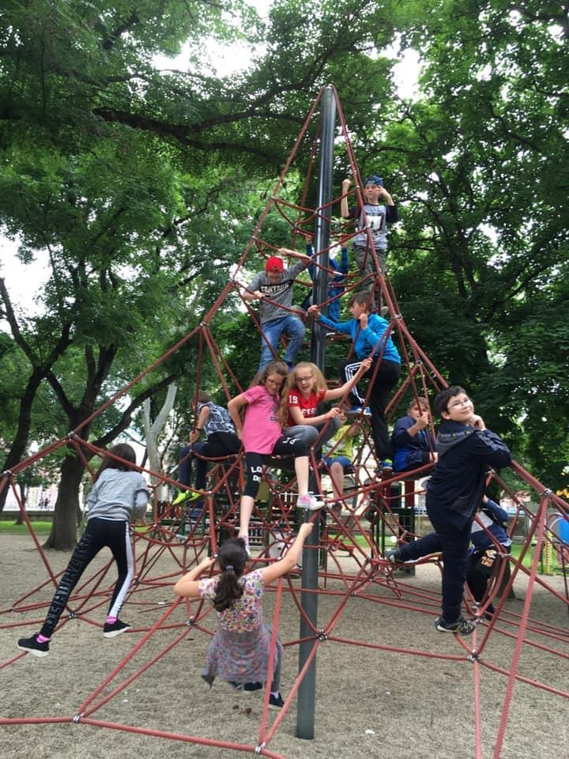
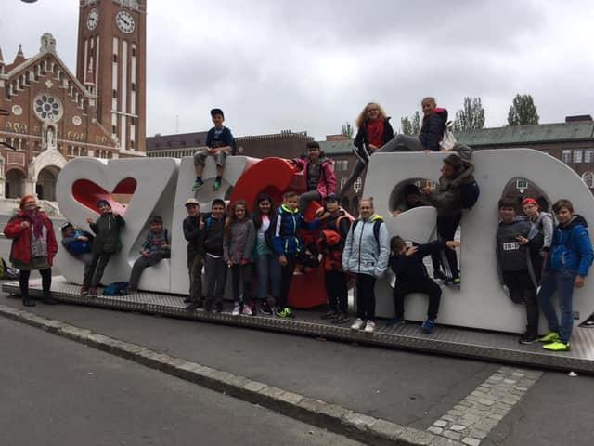

Slide 45
FUTBALL ÉJSZAKÁJA

Slide 46
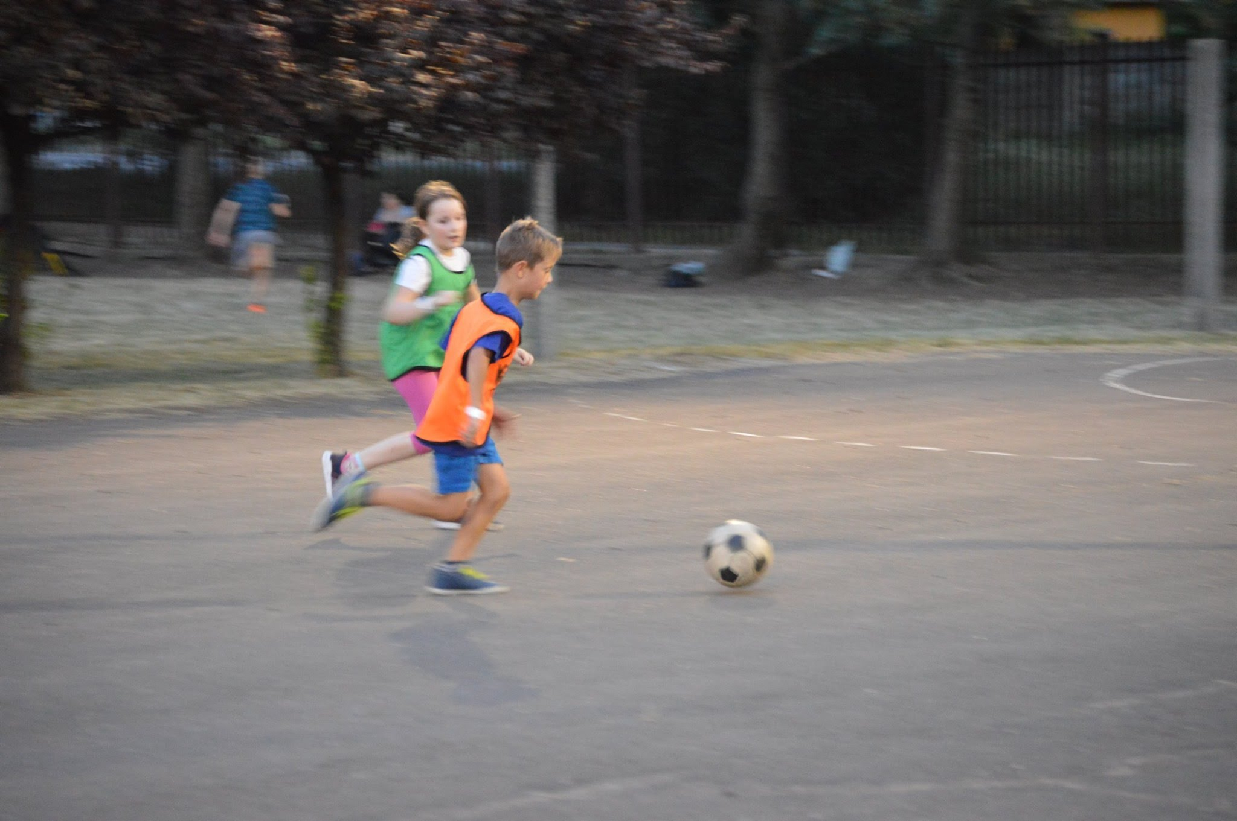

Slide 47
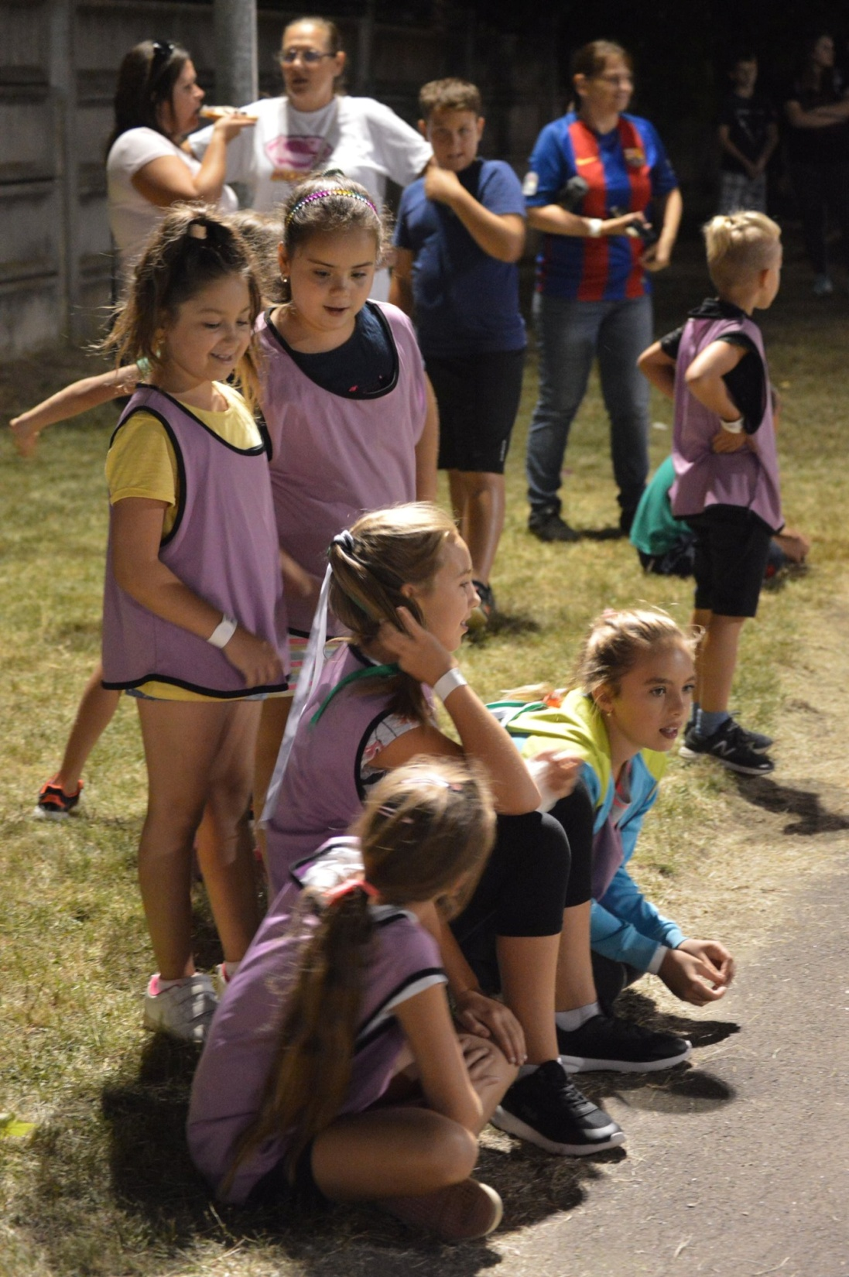

Slide 48
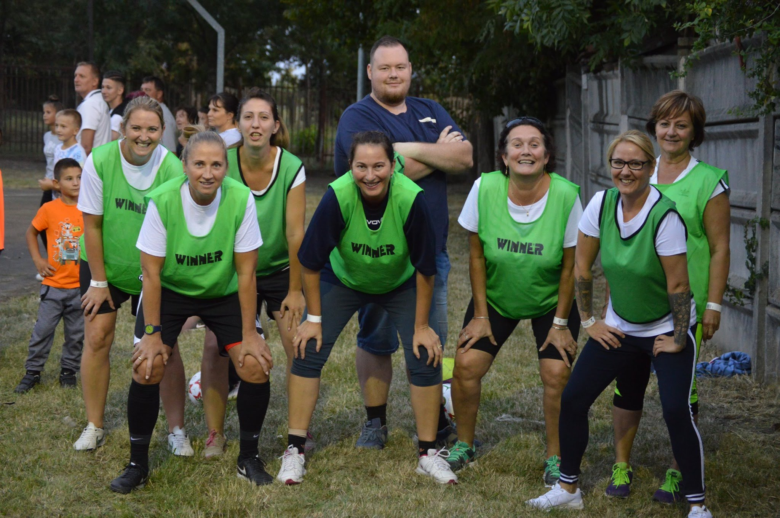

Slide 49
ZENE VILÁGNAPJA

Slide 50
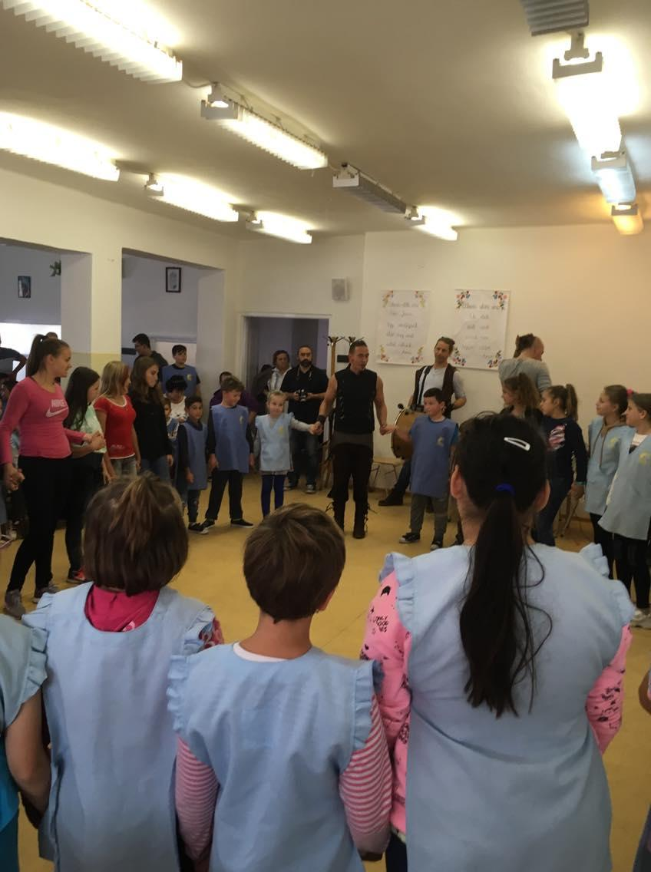
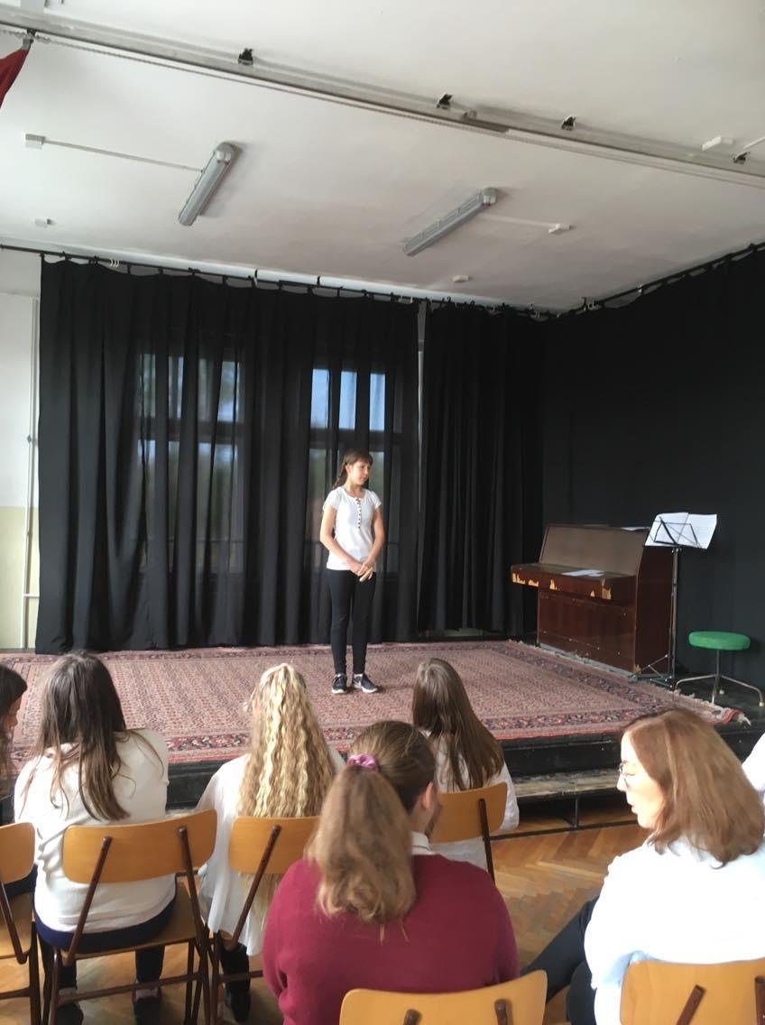
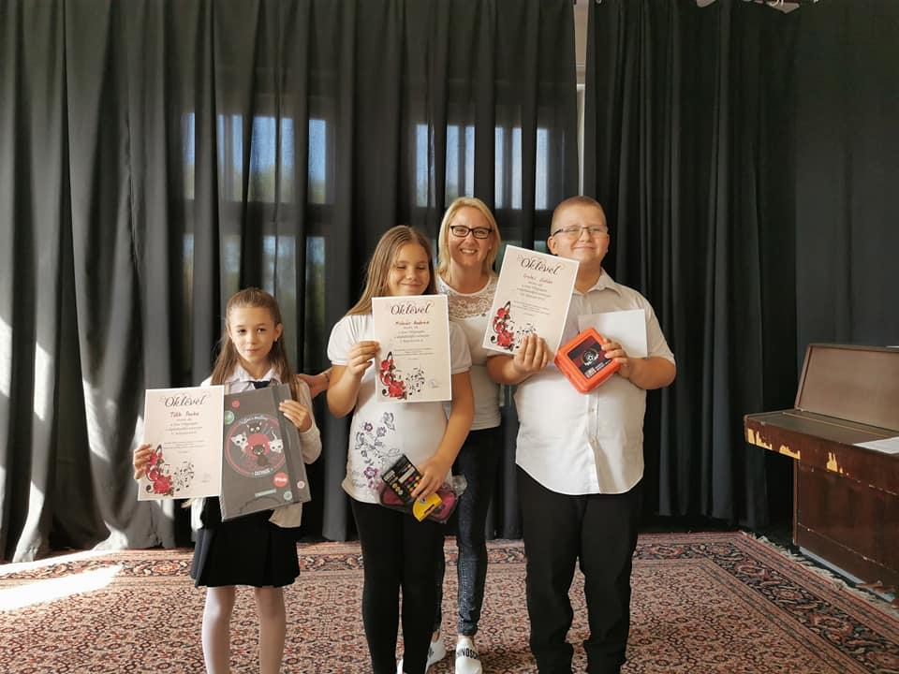
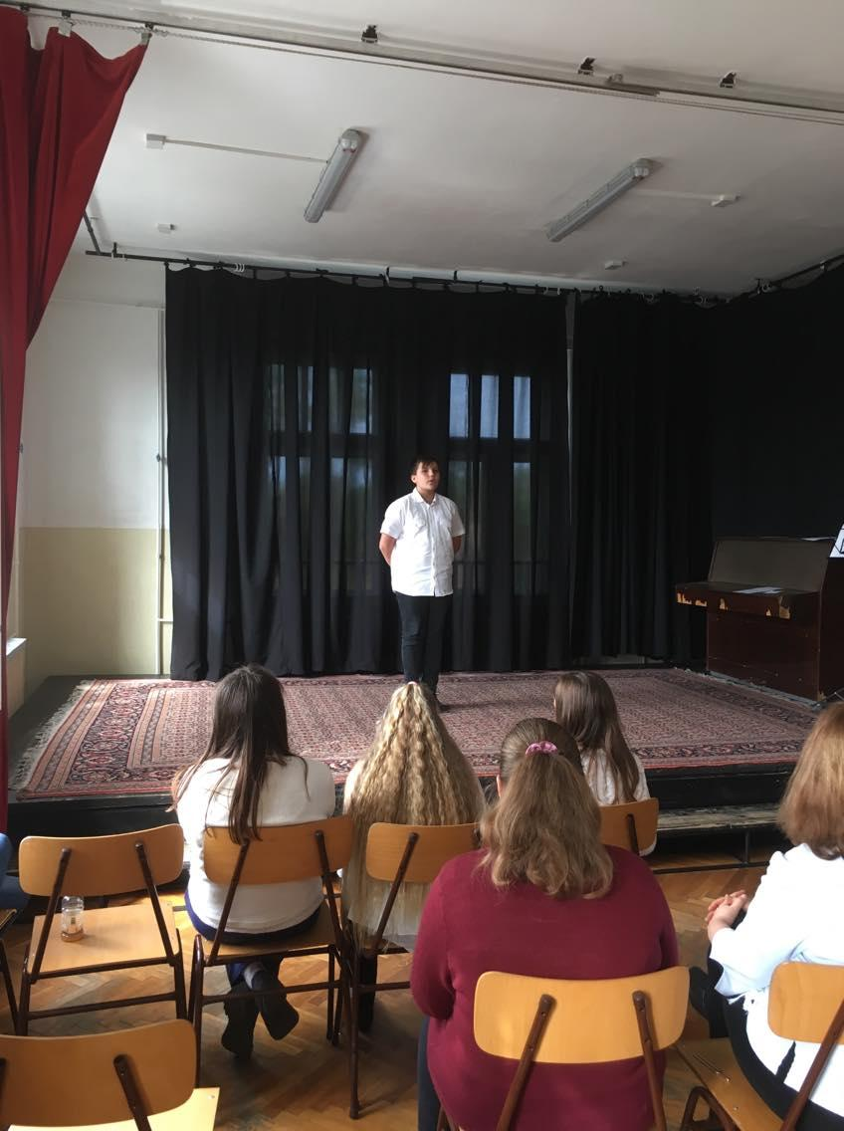

Slide 51
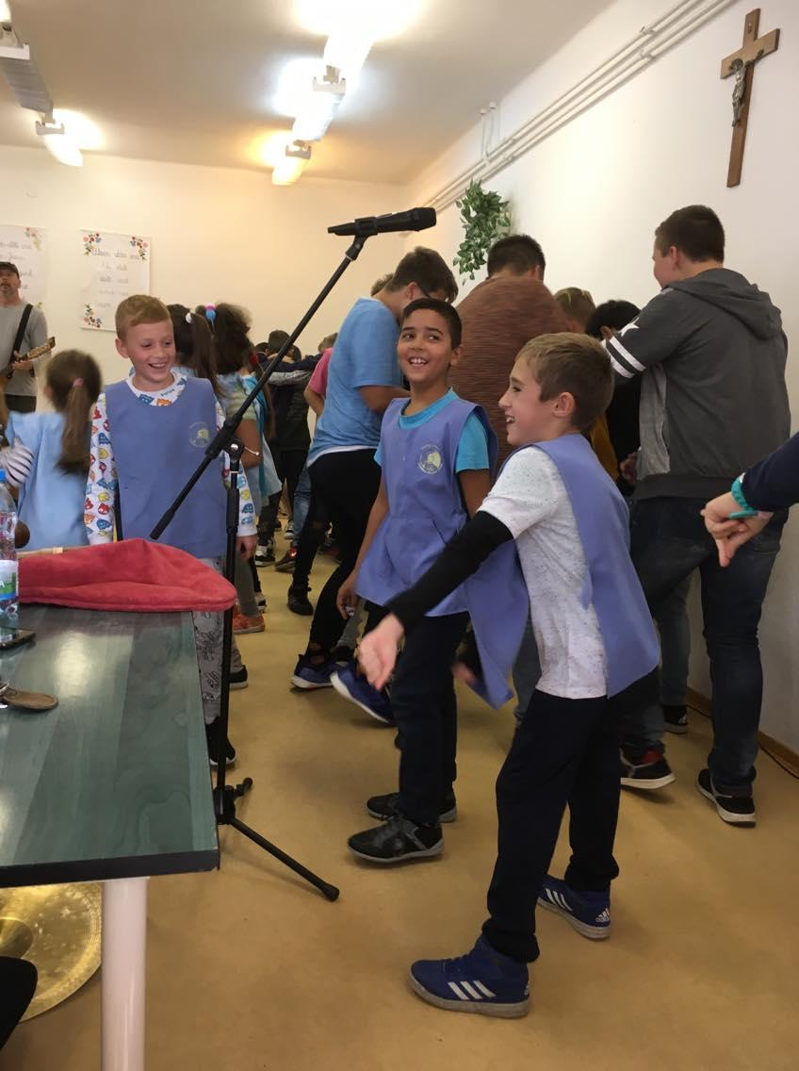
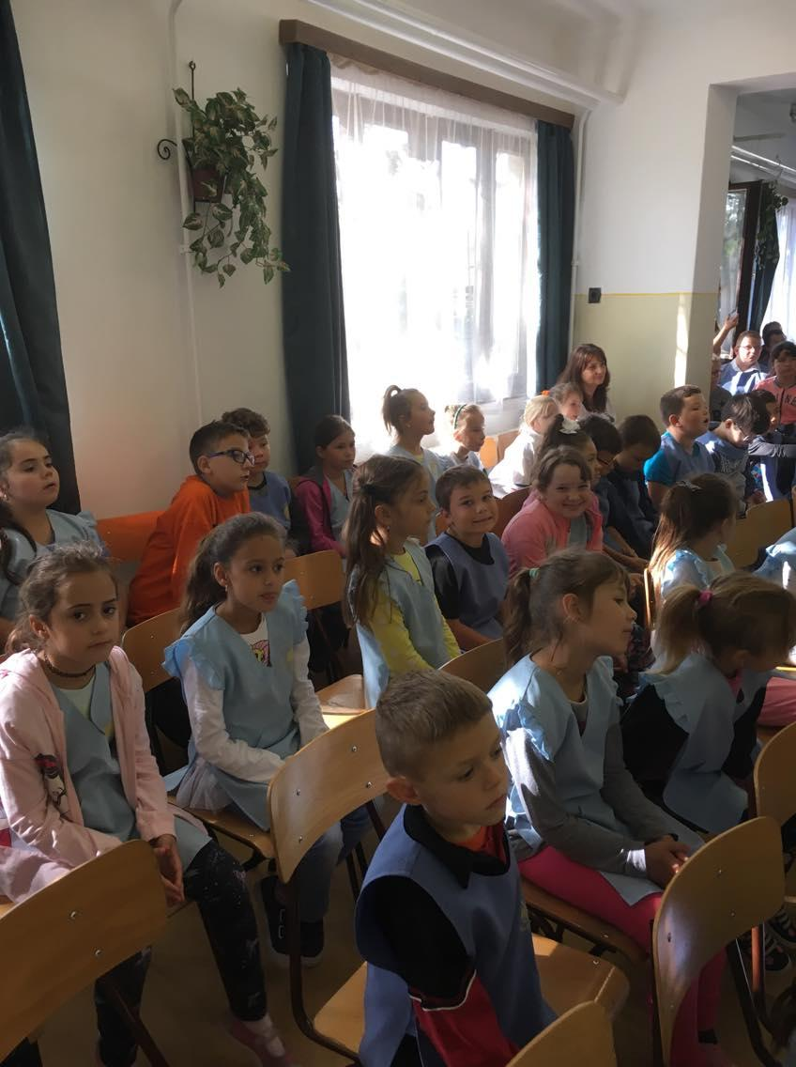
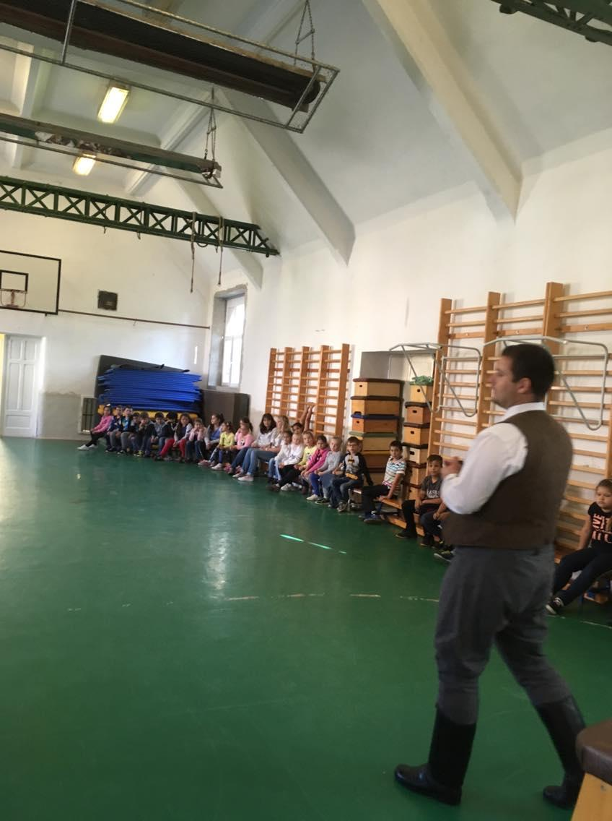
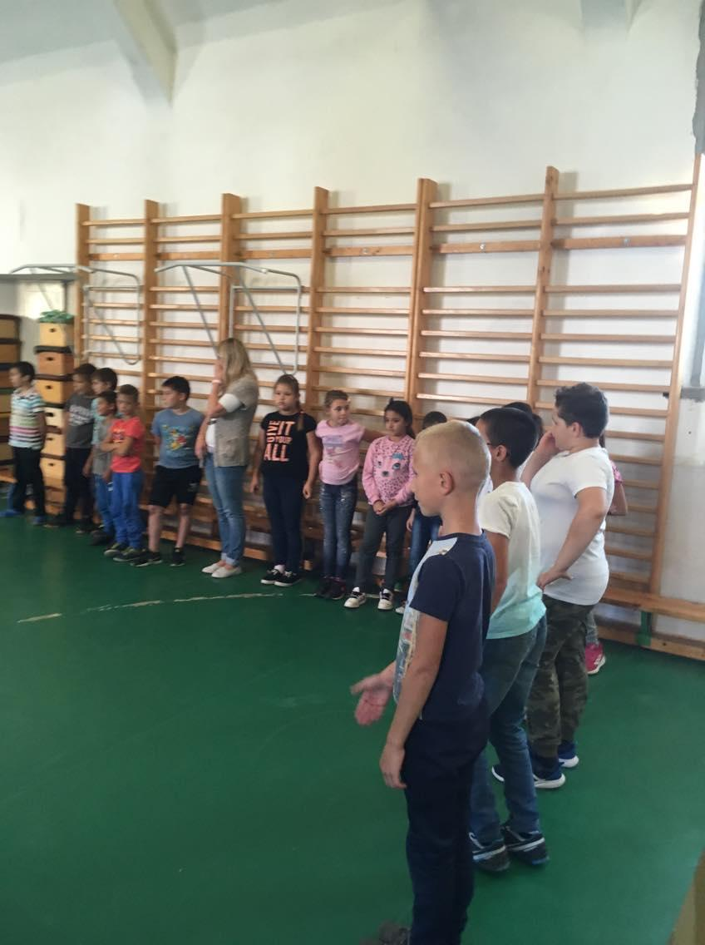

Slide 52
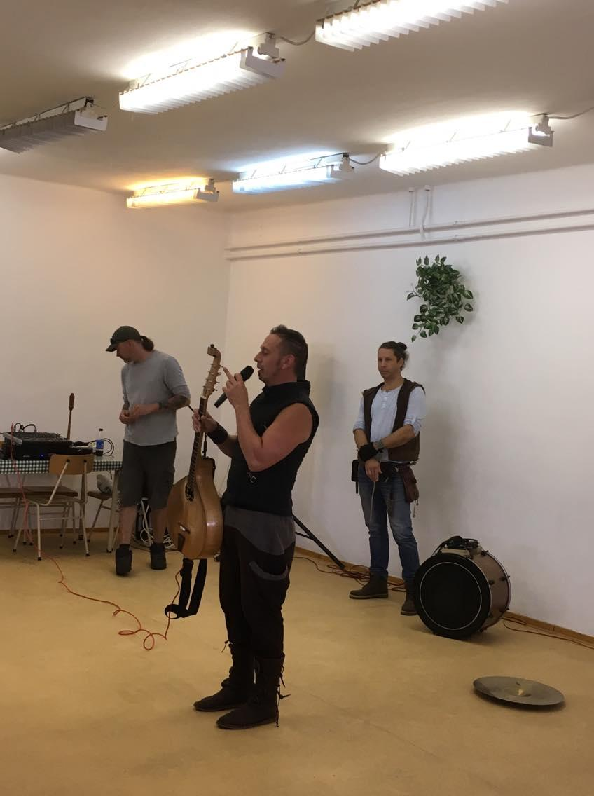
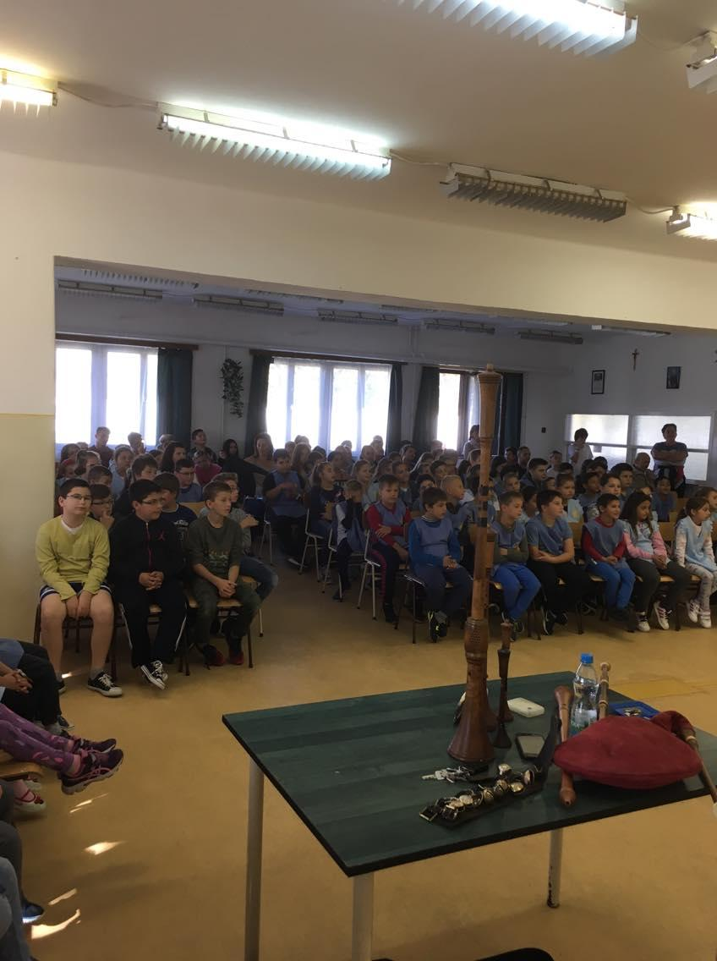
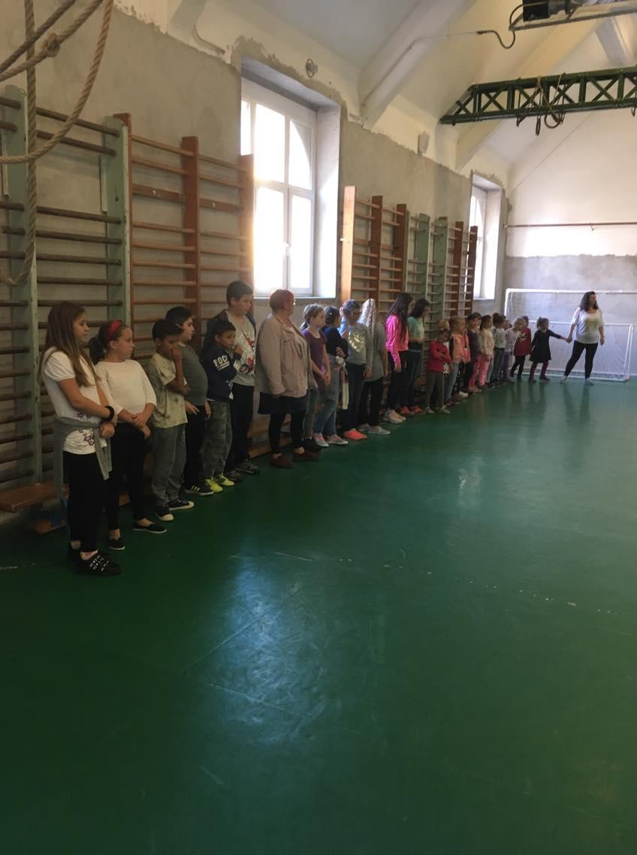

Slide 53
LEGYÉL TE IS PÁNTHYS!

